Slide 1
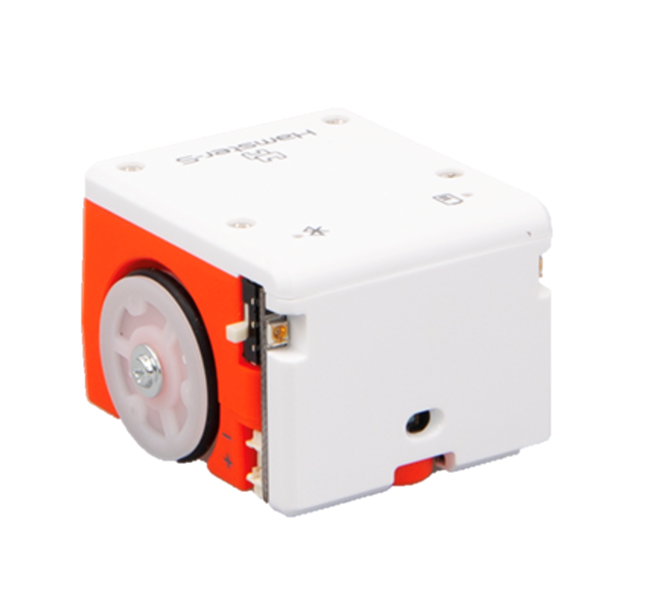


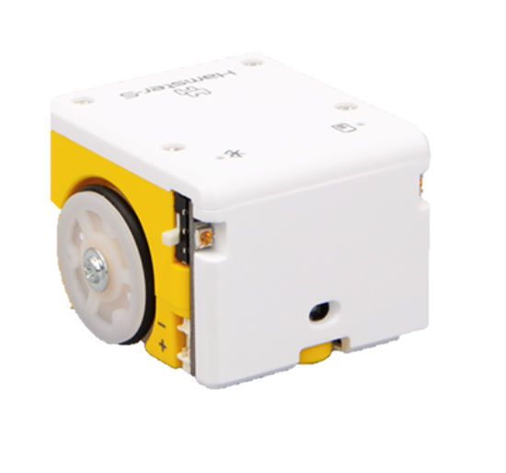

햄찌의 모험
~ 잃어버린 엄마를 찾아서 ~

Slide 2

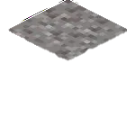

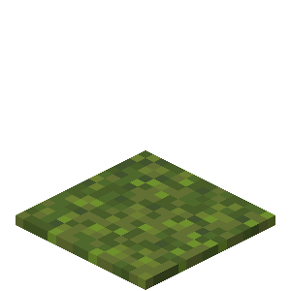






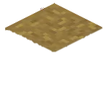

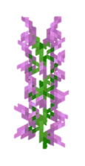



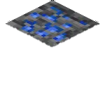


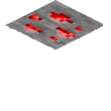




6. 몹 피하며 던전 탈출 ( 햄스터 로봇 대시보드로 조작하기 )
스테이지 목록
4. 청소 퀘스트 ( 햄스터 로봇 청소 로봇으로 변신 )
아들~
5. 노래로 몹 잠들게 하기 ( 햄스터 로봇 노래 하기 )
2. 암호 던전 ( 불빛 따라하기 )
이번엔 어떤 곳일까? (두근두근)
3. 강 건너기 ( 햄스터 로봇 선 따라 이동, 손바닥 따라 이동 )
1. 미로 던전 (햄스터 로봇 이동)

Slide 3
세 번째 스테이지 강 건너기
햄스터 로봇의 ‘선 따라가기’ 또는 ‘손바닥으로 강물을 막아’ 햄스터 로봇을 건너편으로 이동해 보세요.

Slide 4
강 건너기
수심이 얕은 곳에 선을 그어서 강을 건널 수 있도록 도와줘
손바닥으로 물을 막아서 내가 건널 수 있도록 도와줘

Slide 5


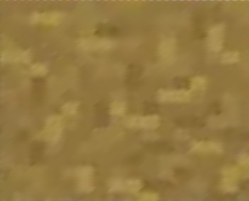
강 건너기

Slide 6
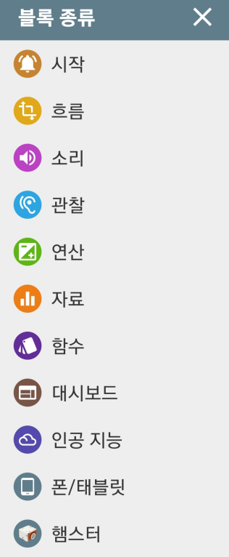

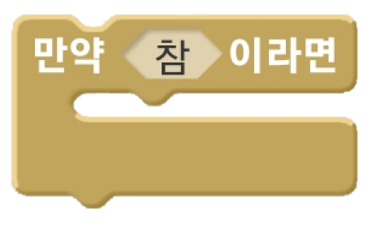
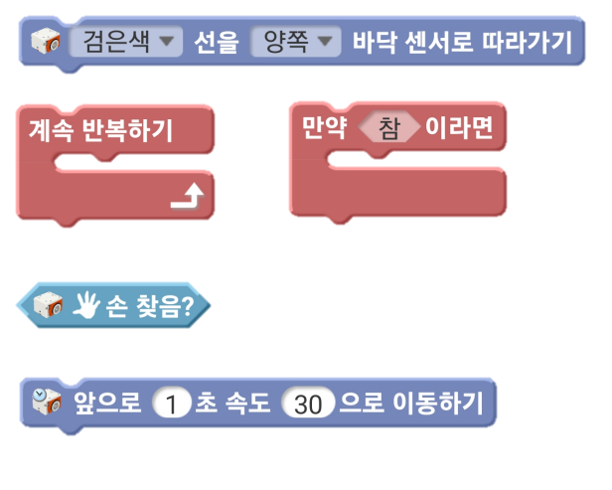
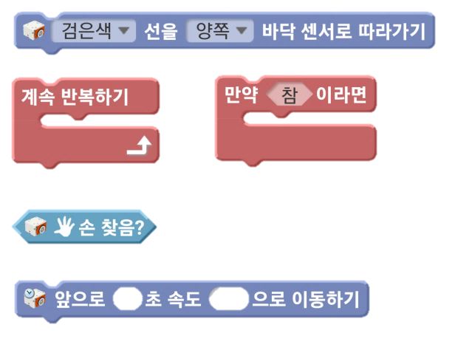
강 건너기
이 블록들로 날 도와줘 친구들아!~

Slide 7
강 건너기
코딩 힌트 - 선 따라 강 건너기
다음 순서를 생각해보면서 코딩해보자
아래 행동을 반복한다. (그래야 계속 움직인다.)
검은색 선을 양쪽 센서가 감지해서 따라갈 수 있도록 한다.

Slide 8
강 건너기
코딩 힌트 – 손으로 강물 막아 강 건너기
다음 순서를 생각해보면서 코딩해보자
아래 행동을 반복한다.
만약 손을 찾았다면
햄스터를 앞으로 움직인다.

Slide 9

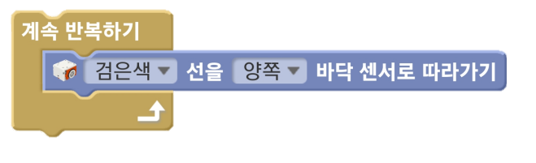
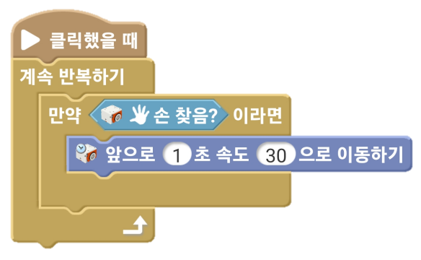
강 건너기 소스
/* 선 따라 강 건너기 소스 */
/* 손으로 강물 막아 강 건너기 소스 */

Slide 10


강 건너기 스테이지 클리어!!!

